Slide 1
Пәні:
математика
Сынып:
5
Тоқсан:
II
Ұстаздың аты-жөні:

Slide 2

Аралас сандарды қосу
Бүгінгі сабақта:
Аралас сандарды қосу алгоритмімен танысасыздар;
Аралас сандарды қосуды үйренесіздер.

Slide 3

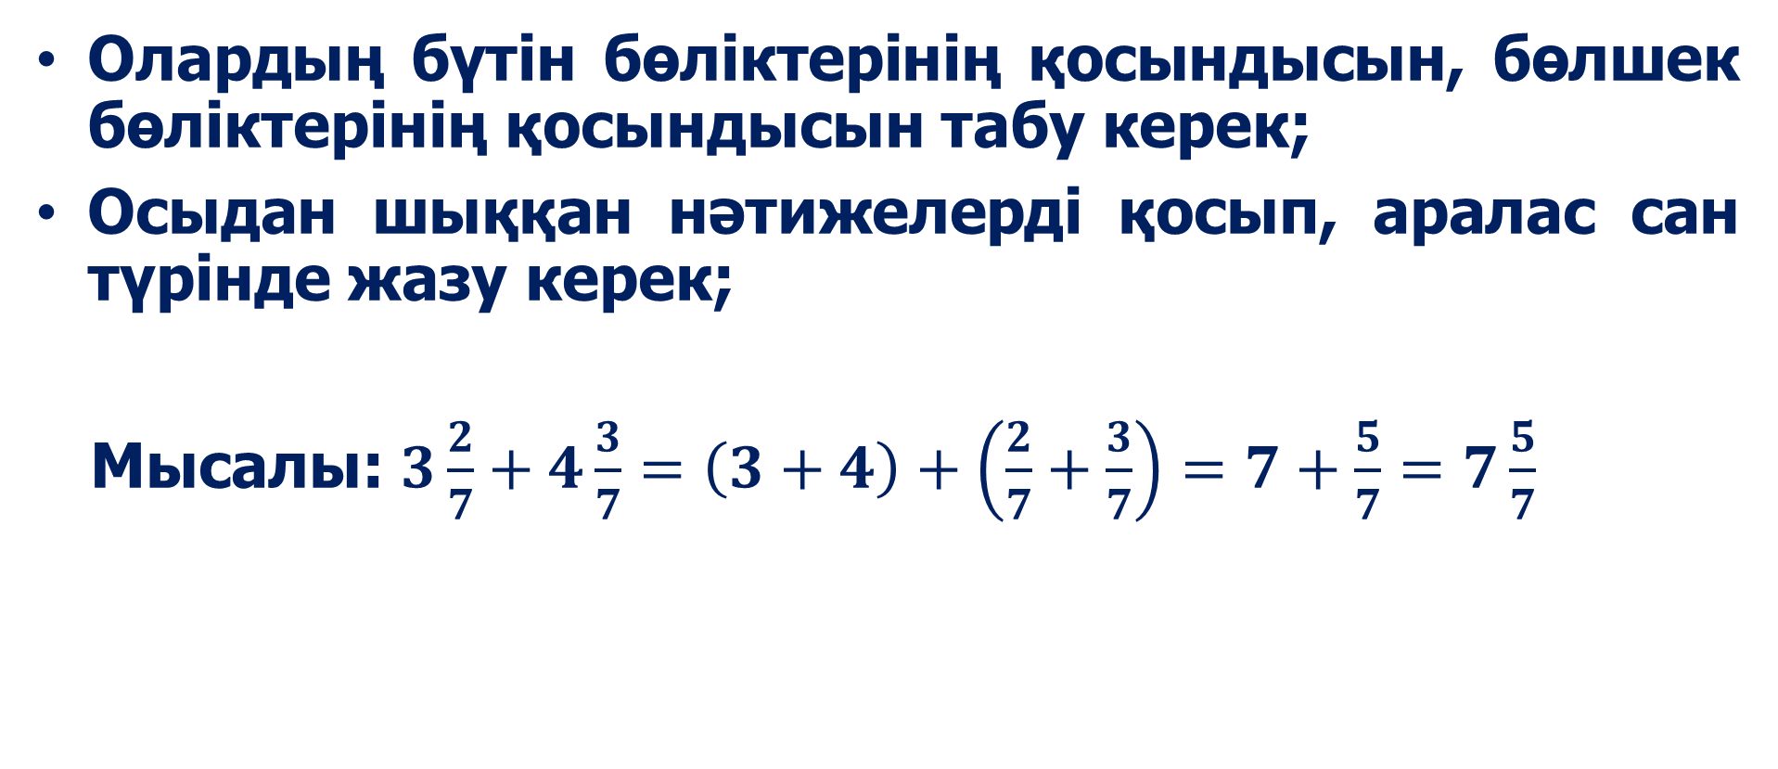
Бөлімдері бірдей аралас сандарды қосу үшін:
Олардың бүтін бөліктерінің қосындысын, бөлшек бөліктерінің қосындысын табу керек;
Осыдан шыққан нәтижелерді қосып, аралас сан түрінде жазу керек;
Мысалы: $3\frac{2}{7}+4\frac{3}{7}=\left(3+4\right)+\left(\frac{2}{7}+\frac{3}{7}\right)=7+\frac{5}{7}=7\frac{5}{7}$

Slide 4
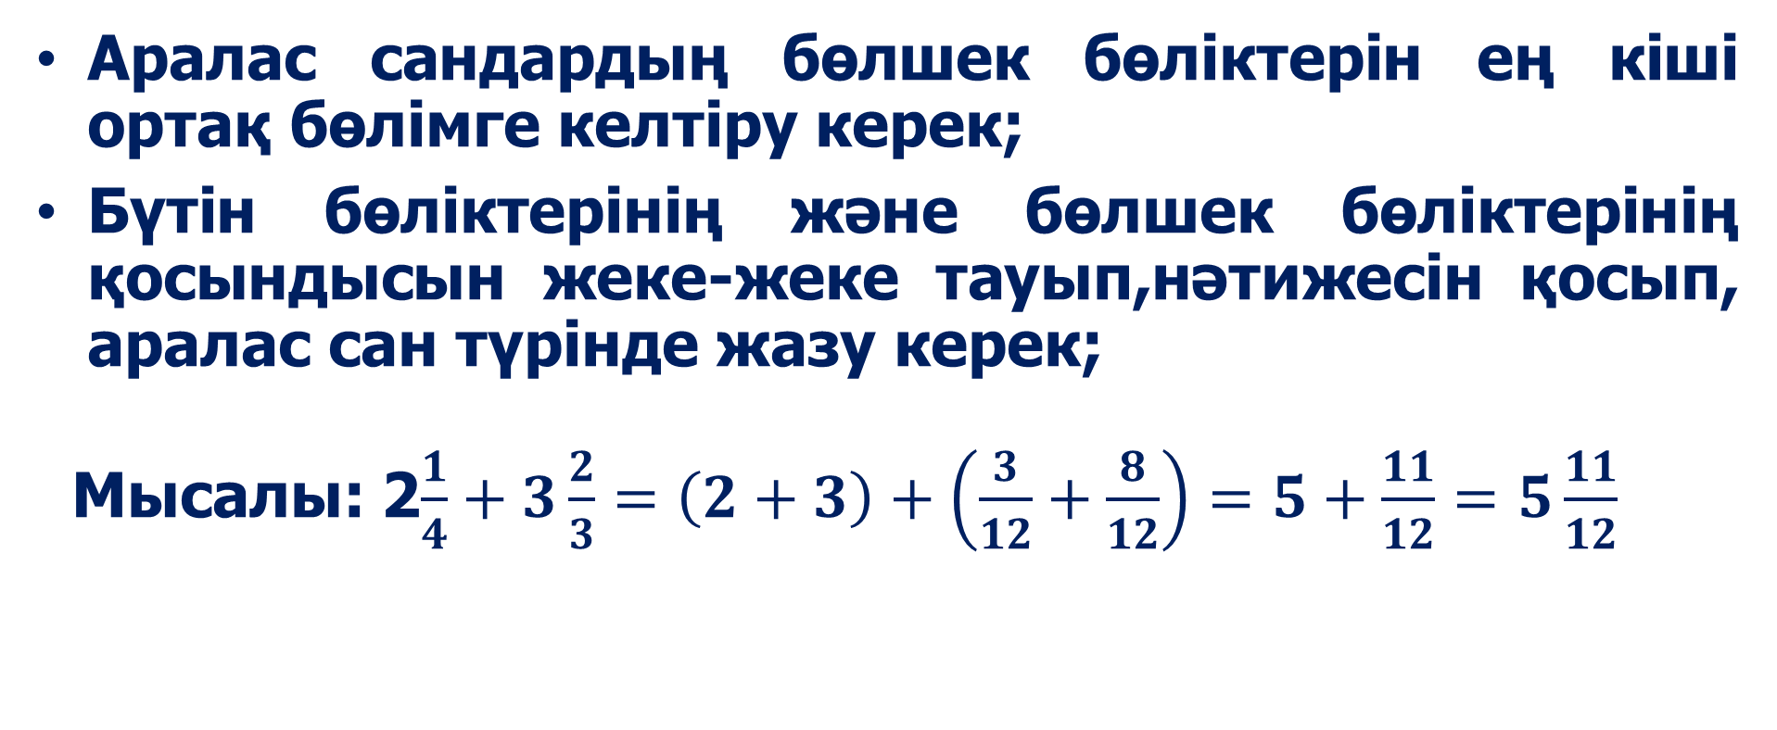
Бөлімдері әртүрлі аралас сандарды қосу үшін:
Аралас сандардың бөлшек бөліктерін ең кіші ортақ бөлімге келтіру керек;
Бүтін бөліктерінің және бөлшек бөліктерінің қосындысын жеке-жеке тауып,нәтижесін қосып, аралас сан түрінде жазу керек;
Мысалы: 2$\frac{1}{4}+3\frac{2}{3}=\left(2+3\right)+\left(\frac{3}{12}+\frac{8}{12}\right)=5+\frac{11}{12}=5\frac{11}{12}$
3
4

Slide 5

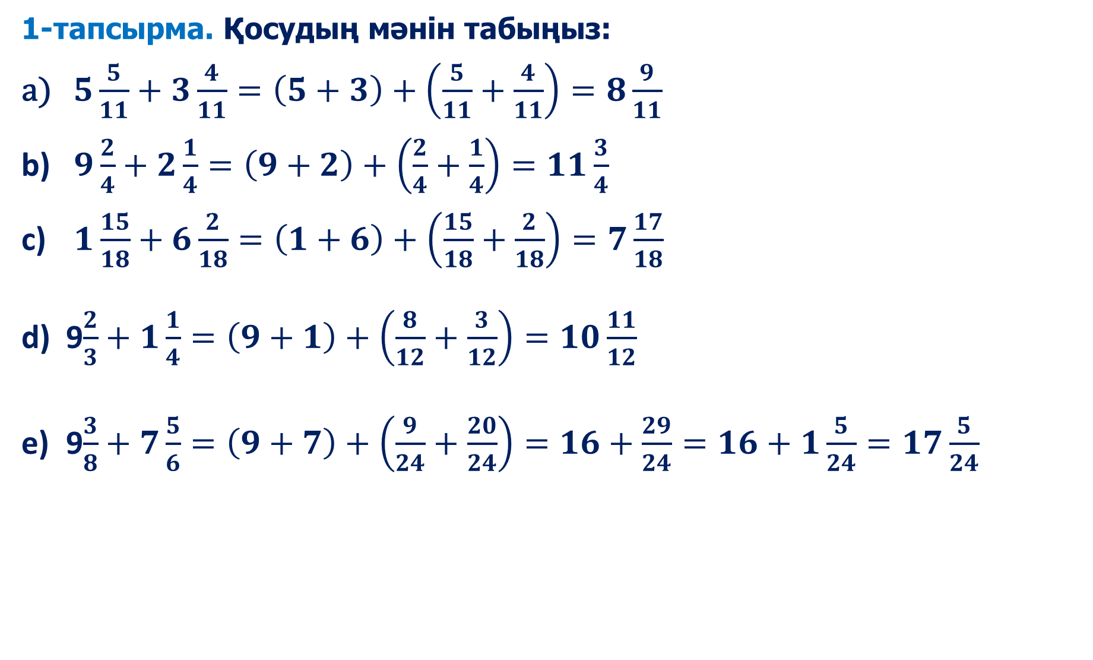
1-тапсырма. Қосудың мәнін табыңыз:
$5\frac{5}{11}+3\frac{4}{11}=\left(5+3\right)+\left(\frac{5}{11}+\frac{4}{11}\right)=8\frac{9}{11}$
$9\frac{2}{4}+2\frac{1}{4}=\left(9+2\right)+\left(\frac{2}{4}+\frac{1}{4}\right)=11\frac{3}{4}$
$1\frac{15}{18}+6\frac{2}{18}=\left(1+6\right)+\left(\frac{15}{18}+\frac{2}{18}\right)=7\frac{17}{18}$
9$\frac{2}{3}+1\frac{1}{4}=\left(9+1\right)+\left(\frac{8}{12}+\frac{3}{12}\right)=10\frac{11}{12}$
9$\frac{3}{8}+7\frac{5}{6}=\left(9+7\right)+\left(\frac{9}{24}+\frac{20}{24}\right)=16+\frac{29}{24}=16+1\frac{5}{24}=17\frac{5}{24}$
4
3
3
4

Slide 6
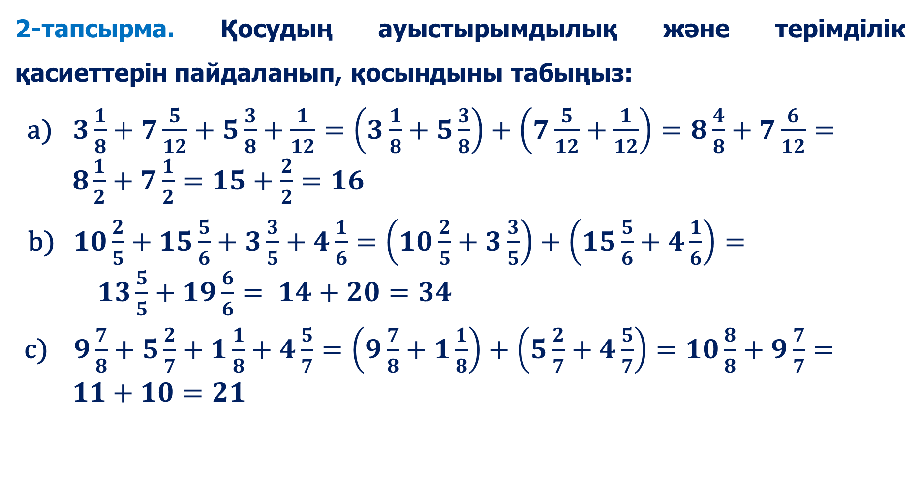
2-тапсырма. Қосудың ауыстырымдылық және терімділік қасиеттерін пайдаланып, қосындыны табыңыз:
а)$3\frac{1}{8}+7\frac{5}{12}+5\frac{3}{8}+\frac{1}{12}=\left(3\frac{1}{8}+5\frac{3}{8}\right)+\left(7\frac{5}{12}+\frac{1}{12}\right)=8\frac{4}{8}+7\frac{6}{12}= 8\frac{1}{2}+7\frac{1}{2}=15+\frac{2}{2}=16$
b) $10\frac{2}{5}+15\frac{5}{6}+3\frac{3}{5}+4\frac{1}{6}=\left(10\frac{2}{5}+3\frac{3}{5}\right)+\left(15\frac{5}{6}+4\frac{1}{6}\right)= 13\frac{5}{5}+19\frac{6}{6}= 14+20=34$
с) $9\frac{7}{8}+5\frac{2}{7}+1\frac{1}{8}+4\frac{5}{7}=\left(9\frac{7}{8}+1\frac{1}{8}\right)+\left(5\frac{2}{7}+4\frac{5}{7}\right)=10\frac{8}{8}+9\frac{7}{7}= 11+10=21$

Slide 7
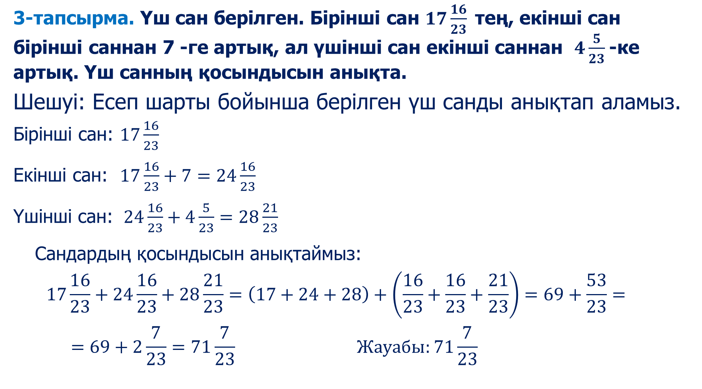
3-тапсырма. Үш сан берілген. Бірінші сан $17\frac{16}{23}$тең, екінші сан бірінші саннан 7 -ге артық, ал үшінші сан екінші саннан $4\frac{5}{23}$-ке артық. Үш санның қосындысын анықта.
Шешуі: Есеп шарты бойынша берілген үш санды анықтап аламыз.
Бірінші сан: $17\frac{16}{23}$
Екінші сан: $17\frac{16}{23}+7=24\frac{16}{23}$
Үшінші сан: $24\frac{16}{23}+4\frac{5}{23}=28\frac{21}{23}$
Сандардың қосындысын анықтаймыз:
$$17\frac{16}{23}+24\frac{16}{23}+28\frac{21}{23}=\left(17+24+28\right)+\left(\frac{16}{23}+\frac{16}{23}+\frac{21}{23}\right)=69+\frac{53}{23}=$$
$$=69+2\frac{7}{23}=71\frac{7}{23} Жауабы:71\frac{7}{23}$$

Slide 8

Қорытынды:
Бүгінгі сабақта:
Аралас сандарды қосу алгоритмімен таныстыңыздар;
Аралас сандарды қосуды үйрендіңіздер.

